Slide 1
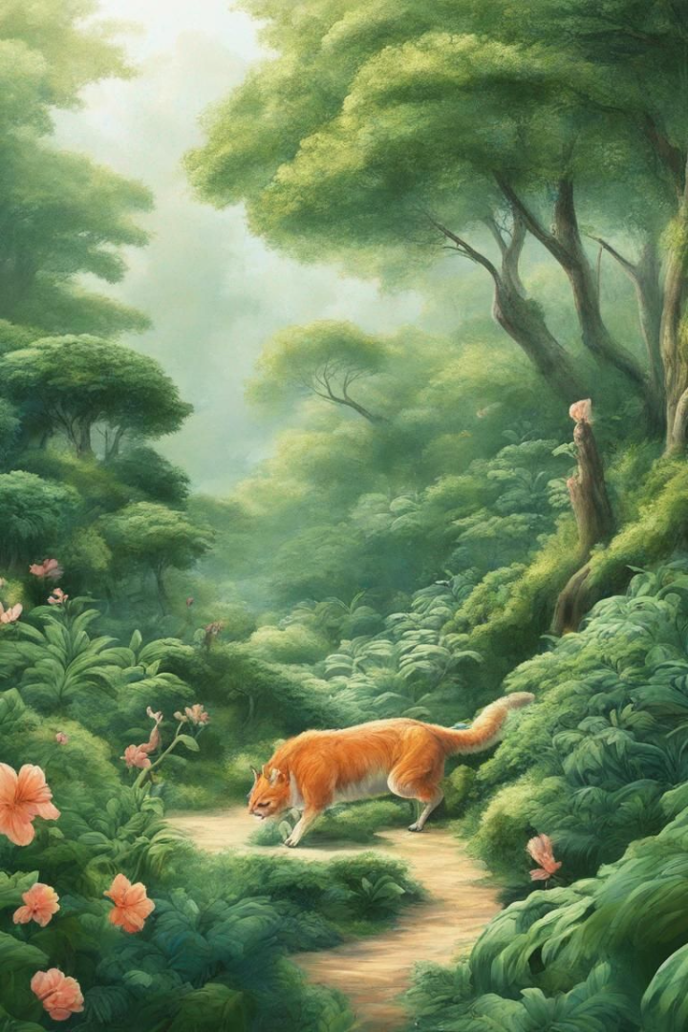
¿Qué es la biosfera?
La biosfera es el sistema formado por el conjunto de seres vivos que habitan en la Tierra y la capa de la atmósfera. Incluye la interacción entre los seres vivos y el medio ambiente, creando un equilibrio natural.

Slide 2
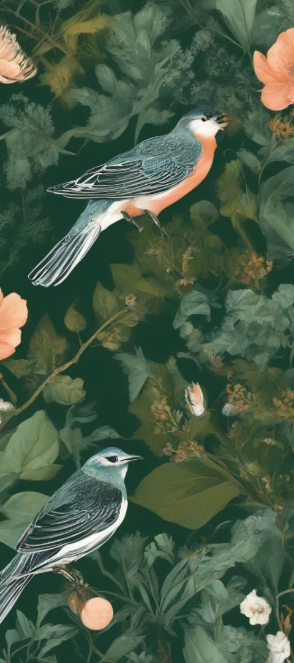
Componentes de la biosfera
1
Flora y Fauna
La biosfera está compuesta por una amplia variedad de especies de plantas y animales que coexisten en diferentes ecosistemas.
2
Microorganismos
Los microorganismos, como bacterias y hongos, también forman parte fundamental de la biosfera, desempeñando roles vitales en los ciclos biogeoquímicos.
3
Elementos Abióticos
El agua, el suelo, la luz solar y otros elementos abióticos son esenciales para mantener el equilibrio y la vida en la biosfera.

Slide 3
Importancia de la biosfera
1
Equilibrio Ecológico
2
Recursos Naturales
La biosfera es crucial para mantener el equilibrio ecológico en el planeta, regulando el clima y preservando la biodiversidad.
Nos provee de recursos indispensables como alimentos, agua potable, medicinas, y materiales para la industria.
3
Turismo y Recreación
4
Investigación Científica
Los ecosistemas naturales son atractivos turísticos y promueven actividades recreativas y deportivas.
La biosfera es un laboratorio natural que proporciona conocimientos vitales para diversas disciplinas científicas.

Slide 4
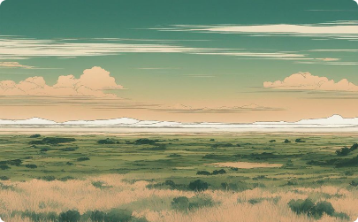
Ecosistemas terrestres
Bosques Tropicales
Praderas y Sabanas
Desiertos
Los bosques tropicales albergan una inmensa diversidad biológica y son fundamentales para regular el clima global.
Estos ecosistemas abiertos son el hábitat de una variada fauna, incluyendo manadas de grandes mamíferos y aves migratorias.
Los desiertos albergan formas de vida adaptadas a condiciones extremas, mostrando la increíble diversidad y capacidad de supervivencia de la biosfera.

Slide 5
Ecosistemas acuáticos
Arrecifes de Coral
Agua Dulce
Algas Marinas
Estos ecosistemas marinos son vitales para la biodiversidad marina y protegen las costas de la erosión.
Los ríos, lagos y humedales son fundamentales para la vida, ofreciendo hábitats diversos para numerosas especies terrestres y acuáticas.
Las algas marinas son la base de la cadena alimentaria en los océanos, brindando alimento y oxígeno para multitud de seres vivos.

Slide 6
Biodiversidad en la biosfera
Especies Variadas
Interconexión Vital
Ecosistemas Únicos
La biosfera alberga una inmensa variedad de especies, desde diminutos insectos hasta majestuosos mamíferos y gigantescas plantas.
Las especies interactúan entre sí y con el entorno, formando intrincadas redes de interdependencia para asegurar la estabilidad de los ecosistemas.
Se encuentran ecosistemas especializados, como selvas tropicales, manglares, y pantanos, cada uno con su propia biodiversidad distintiva.

Slide 7
Amenazas a la biosfera
Deforestación
Contaminación
Cambio Climático
La tala masiva de árboles pone en peligro los ecosistemas terrestres y la biodiversidad asociada.
La acumulación de desechos y la contaminación de suelos, aguas y aire afecta negativamente a los seres vivos en la biosfera.
El calentamiento global amenaza con alterar los patrones climáticos y afectar la viabilidad de numerosos ecosistemas.

Slide 8
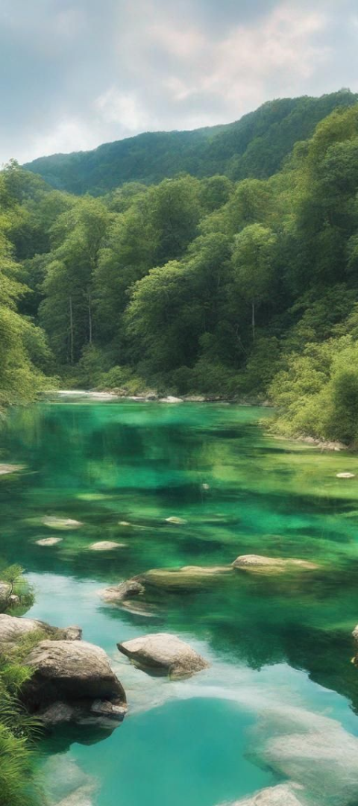
Conservación de la biosfera
Preservación de Ecosistemas
La creación de áreas protegidas y parques nacionales contribuye a la conservación de ecosistemas terrestres y acuáticos.
Recuperación de Hábitats
Los esfuerzos de restauración de ecosistemas degradados ayudan a restablecer la biodiversidad y el equilibrio ecológico.
Sostenibilidad Ambiental
La adopción de prácticas sostenibles en agricultura, pesca y desarrollo urbano es esencial para mantener la integridad de la biosfera.

Slide 9
Investigación en la biosfera
1000
70%
5M+
Especies Descubiertas
Biodiversidad Acuática
Investigadores y Científicos
Miles de nuevas especies siguen siendo descubiertas anualmente en la biosfera, ampliando nuestro entendimiento de la diversidad biológica.
Más del 70% de la biodiversidad del planeta se encuentra en ecosistemas acuáticos, siendo cruciales para la vida en la Tierra.
Más de 5 millones de investigadores a nivel mundial contribuyen al estudio y comprensión de la biosfera y sus complejidades.

Slide 10
Conclusiones y recomendaciones
Preservar Áreas Naturales
Adoptar Tecnologías Sostenibles
Fomentar la Educación Ambiental
Apoyar la Investigación Científica
Es crucial promover la conciencia ambiental y la protección de la biosfera para garantizar un futuro sostenible para las generaciones venideras.

